Slide 1



Necesitamos ayuda

Slide 2
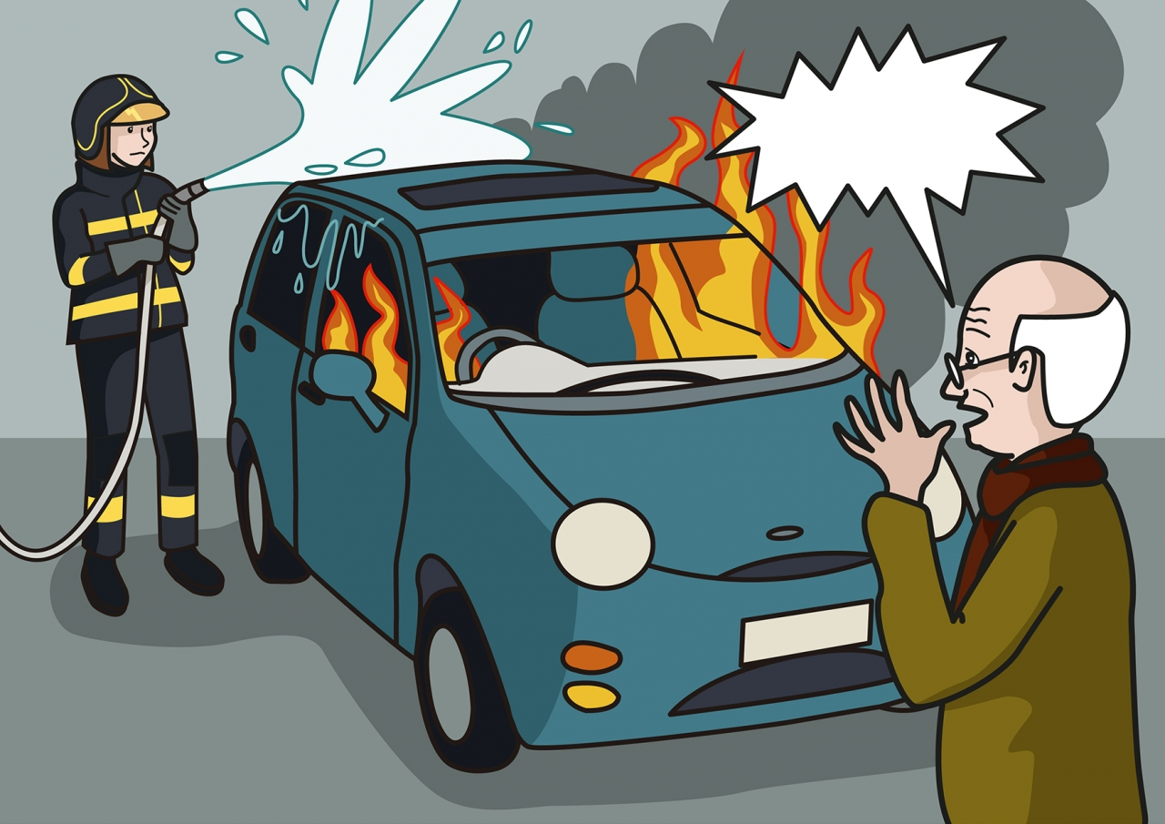
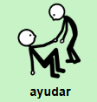

Ejercicio 1
El coche del abuelo
está en llamas.
Él necesita ayuda

Slide 3
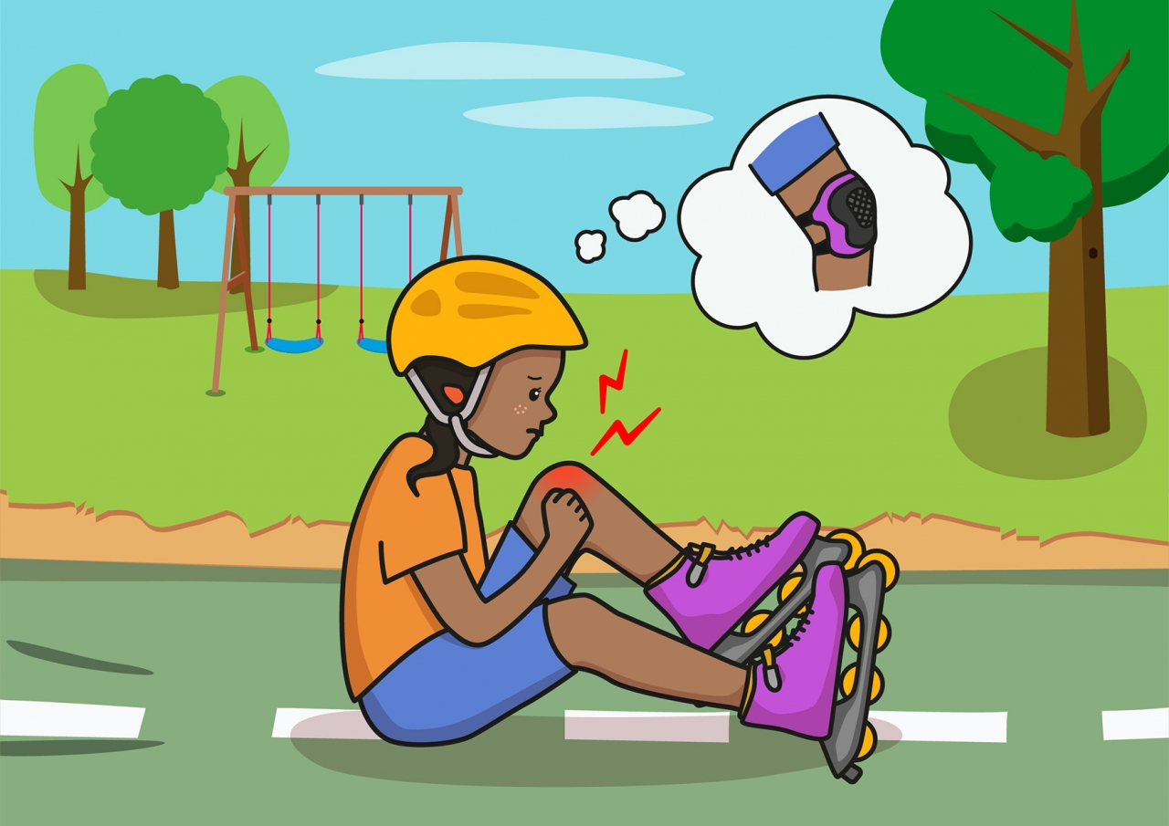
Ejercicio 2
La niña se ha hecho daño en la rodilla.
Ella necesita ayuda

Slide 4
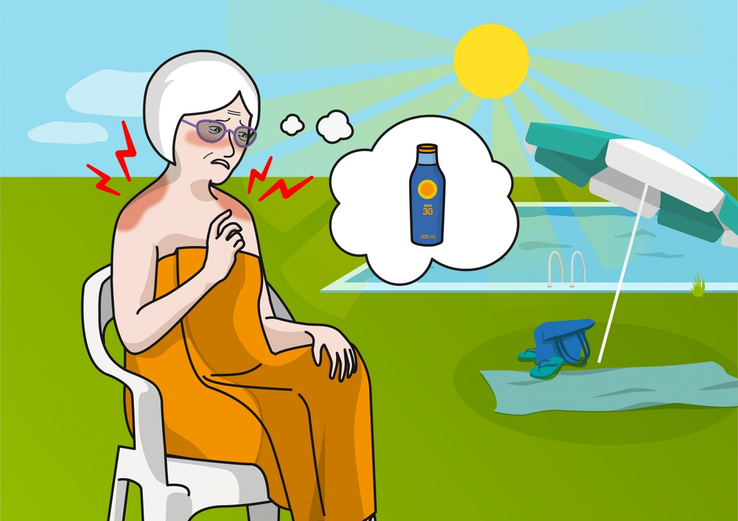
Ejercicio 3
La mujer se ha quemado la piel.
Ella necesita ayuda

Slide 5
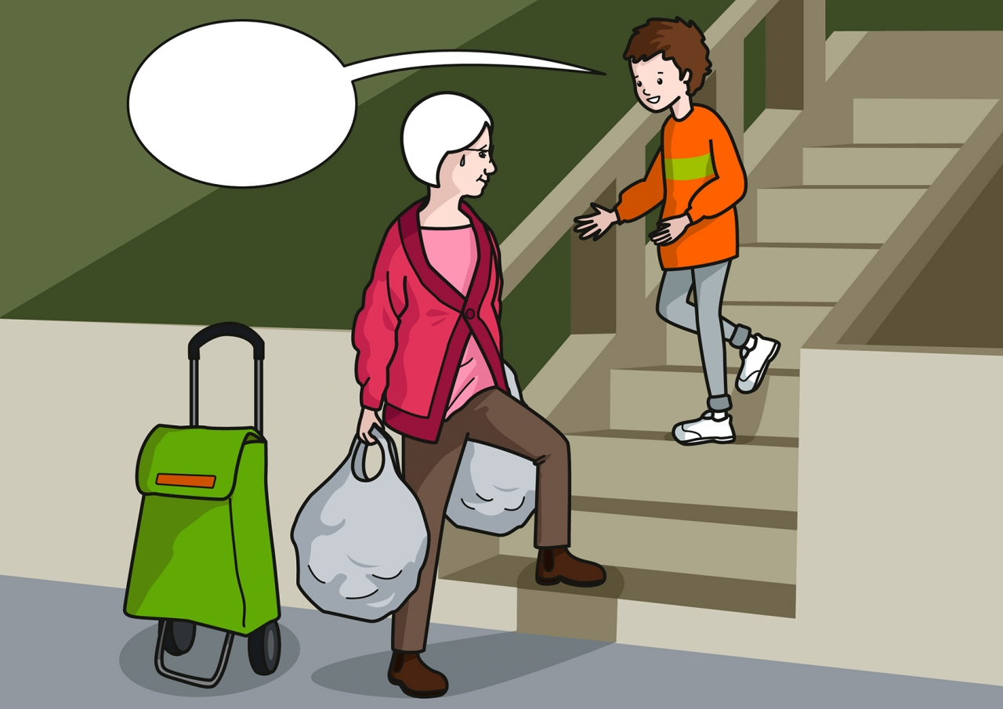
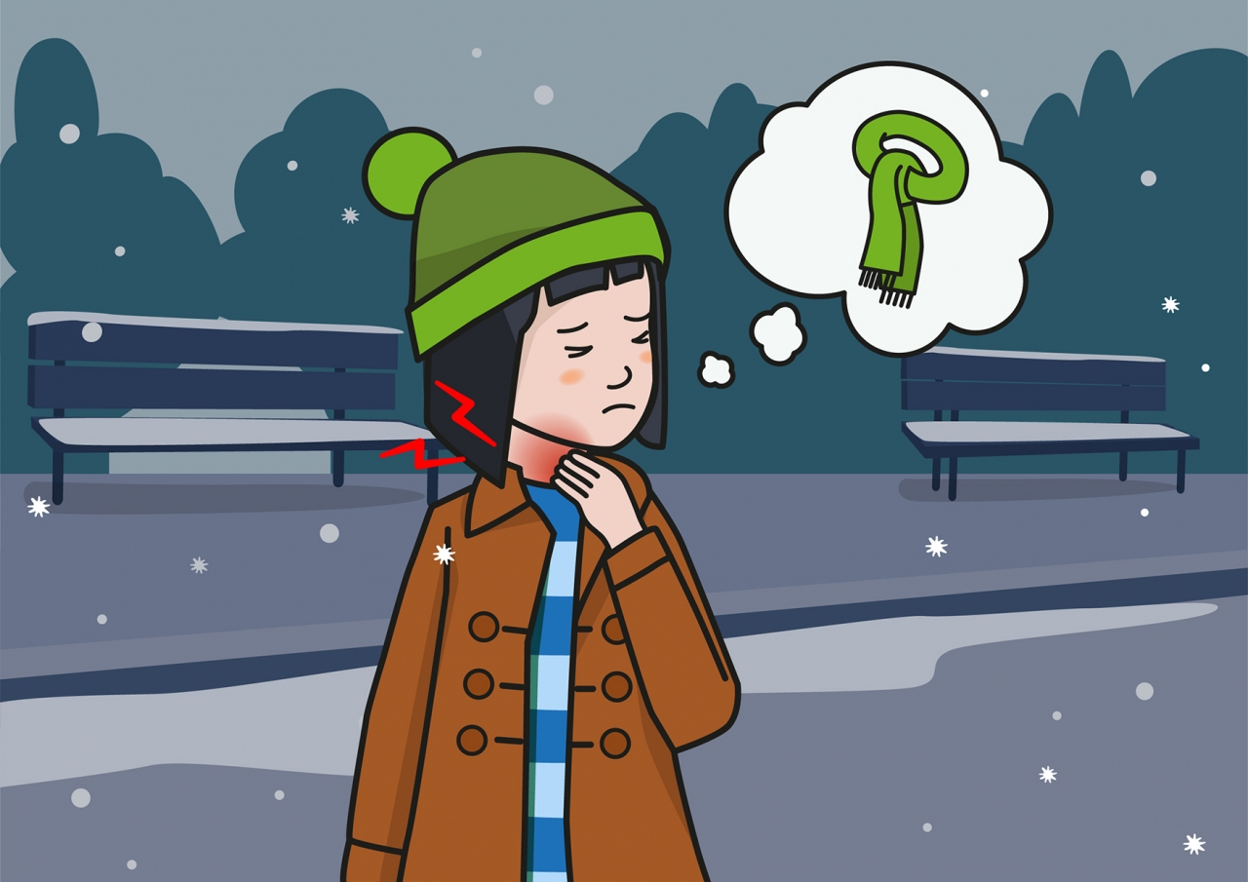
Ejercicio 4
La señora va muy cargada.
Ella necesita ayuda

Slide 6
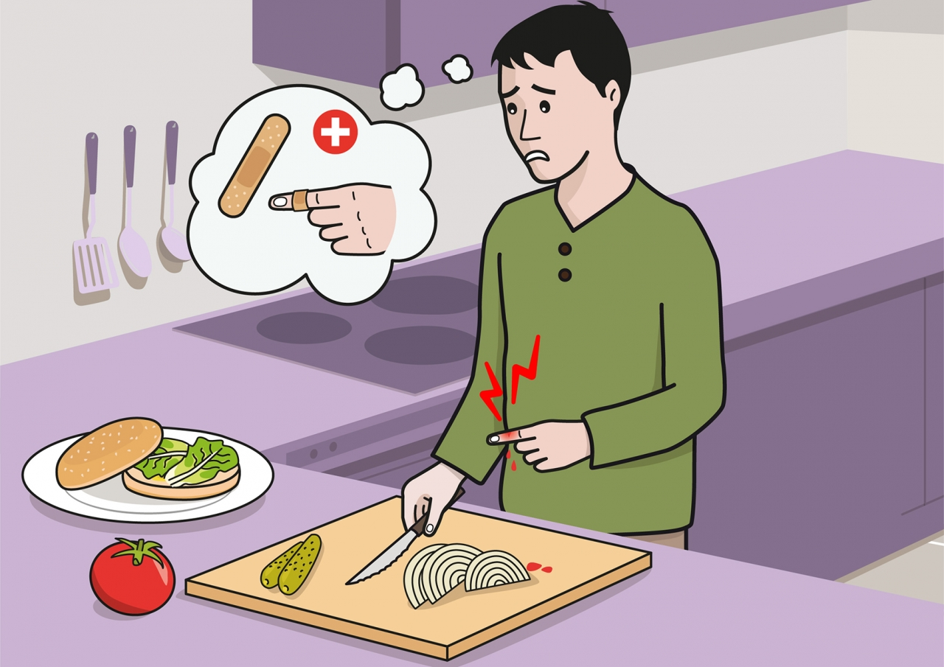
Ejercicio 5
El hombre se ha cortado el dedo.
Él necesita ayuda

Slide 7
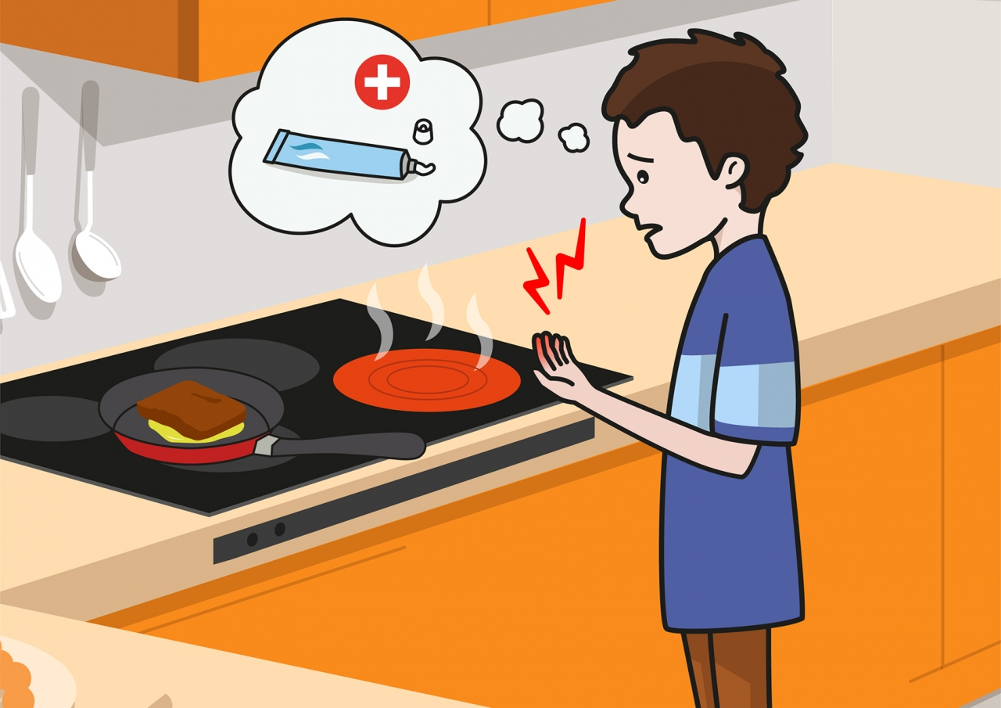
Ejercicio 6
El niño se ha quemado los dedos.
Él necesita ayuda

Slide 8



¿Qué te ha parecido?
¿Qué te ha parecido?

